Slide 1
考前冲刺，查漏补缺
题组一：时间的计算和太阳视运动

Slide 2
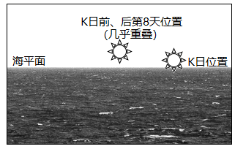
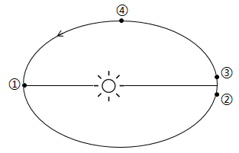
〖真题回顾〗
(2022年1月浙江高考真题)摄影爱好者在南半球某地朝西北固定方向拍摄太阳照片，拍摄时间为K日及其前、后第8天的同一时刻。图左为合成后的照片，图右为地球公转轨道示意图。完成下面小题。

Slide 3
19．K日地球位置位于图右中的（ ）
A．① B．② C．③ D．④
20．拍摄时间为北京时间5点，全球处于不同日期的范围之比约为（ ）
A．1：1 B．1：5 C．2：5 D．3：5

Slide 4
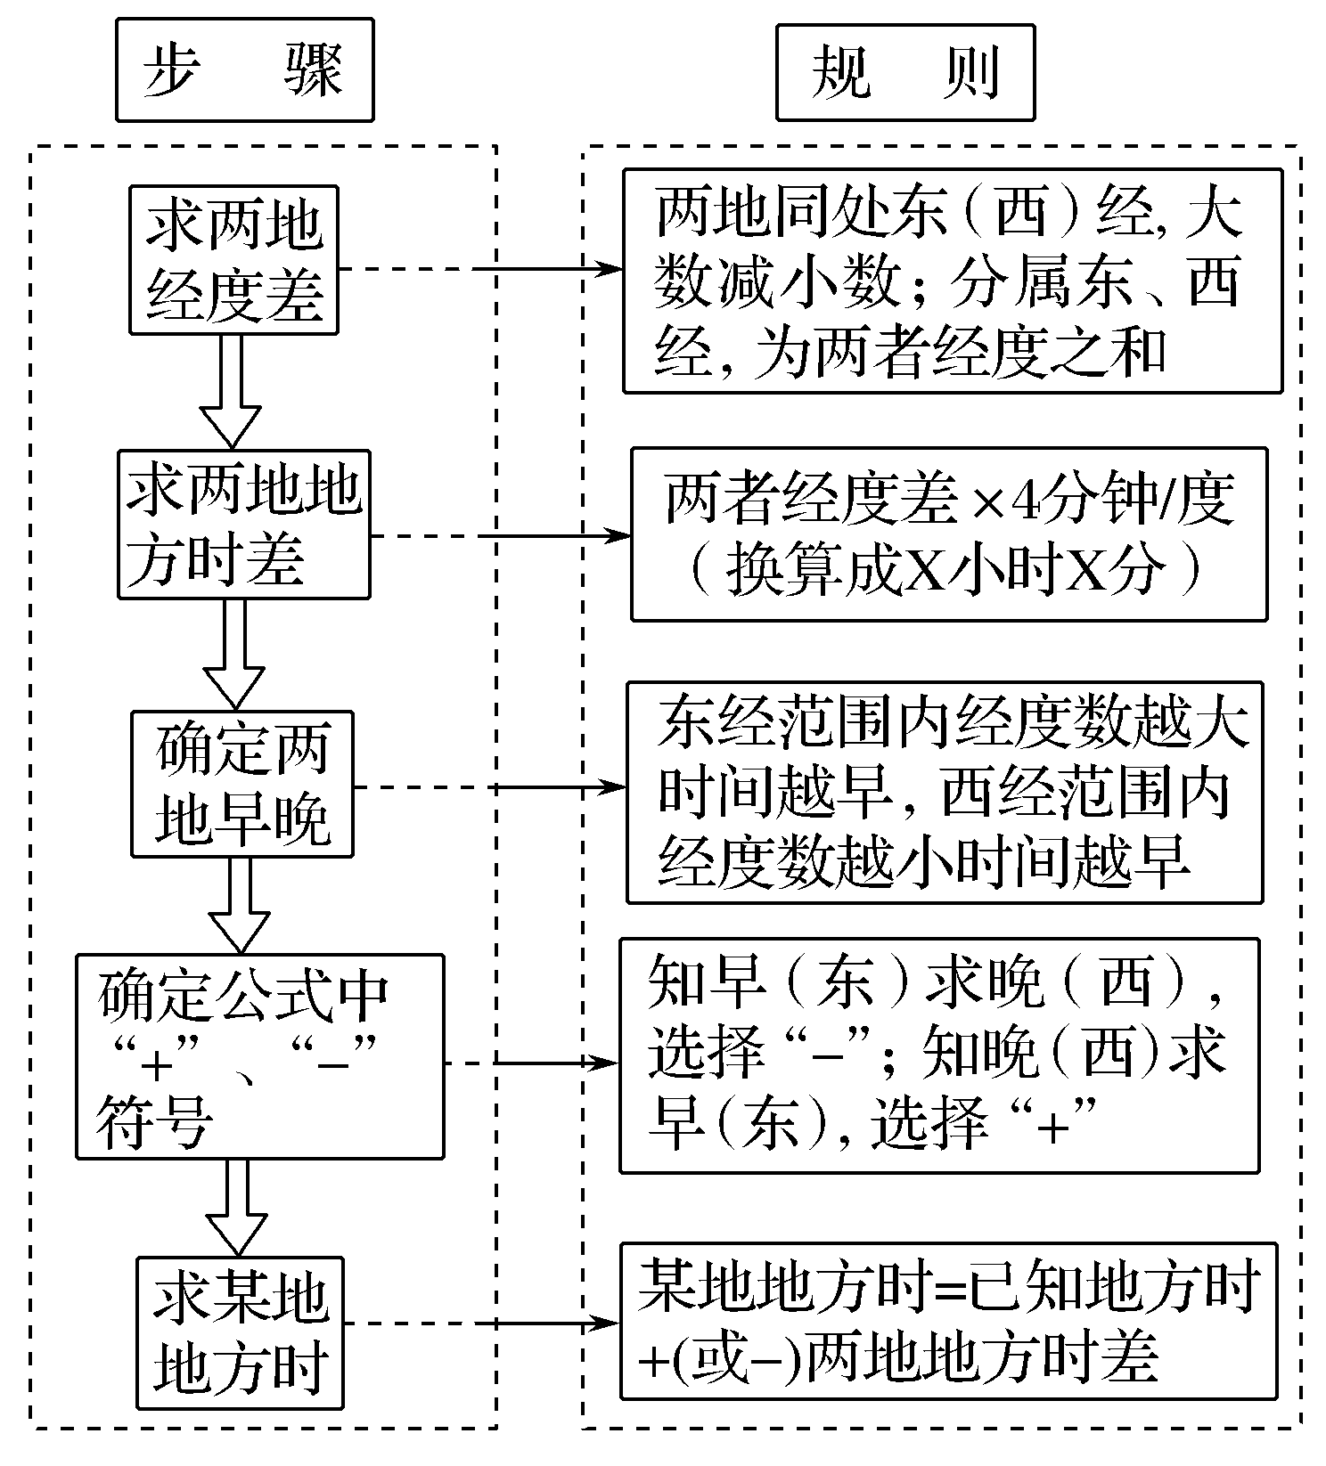
〖基础知识〗
一、时间的计算
1.地方时的计算
地方时的计算依据：地球自转，东早西晚，1度4分，东加西减。求地方时的步骤与规则：

Slide 5
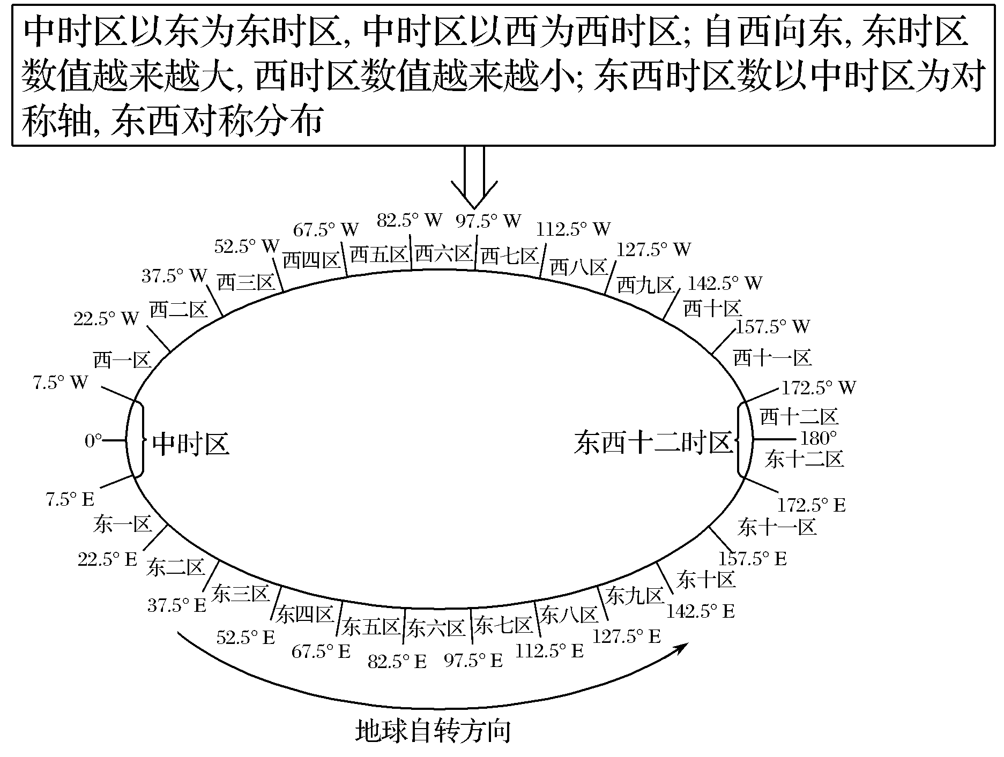
2.时区划分

Slide 6
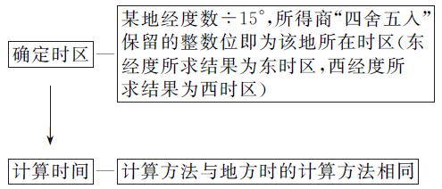
3.区时的计算
特别提醒 在进行地方时、区时的计算时，尽量要按照东(经度或时区)早、西(经度或时区)晚的原则，尽可能不跨越日界线；在跨越日界线时，一定要注意日期的变化。

Slide 7
4.求差的技巧——“同减异加”
(1)经度差：两地同在东(西)经度，取两数之差；一地在东经度，另一地在西经度，取两数之和。
(2)时区差：两地同在东(西)时区，取两数之差；一地在东时区，另一地在西时区，取两数之和。
5.求时间的技巧——“东加西减”
先画出表示全球所有经线(或时区)的数轴，标出已知经线(或时区)及其地方时(或区时)，再标出所求经线(或时区)，计算出两地经度差(或时区差)后，再将其转化为地方时差(或区时差)。如下图所示：

Slide 8
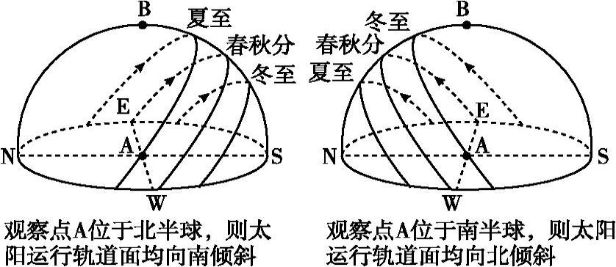
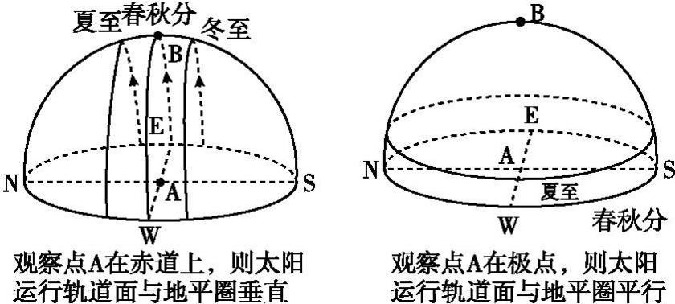
二、太阳视运动
1.太阳视运动

Slide 9
(1)若正东日出、正西日落,说明太阳直射赤道。此时,北半球正午时的太阳总是在南方的天空,南半球正午时的太阳总是在北方的天空。北极点上空的太阳总在南方的天空,南极点上空的太阳总在北方的天空。
(2)若太阳在地平圈以上运行的时间短于在地平圈以下的时间,即昼短夜长,说明该地处于冬半年;反之,说明处于夏半年。

Slide 10
2.日出、日落的方位与昼夜长短变化的关系(北半球)
时间 |  | 春分日(3月21日前后) | 夏半年 | 秋分日(9月23日前后) | 冬半年
昼夜长短状况 |  | 昼=夜 | 昼>夜 | 昼=夜 | 昼<夜
日出 | 时刻(地方时) | 6时 | 早于6时,夏至日最早 | 6时 | 晚于6时,冬至日最晚
 | 方位 | 正东方 | 东北方 | 正东方 | 东南方
日落 | 时刻(地方时) | 18时 | 晚于18时,夏至日最晚 | 18时 | 早于18时,冬至日最早
 | 方位 | 正西方 | 西北方 | 正西方 | 西南方

Slide 11
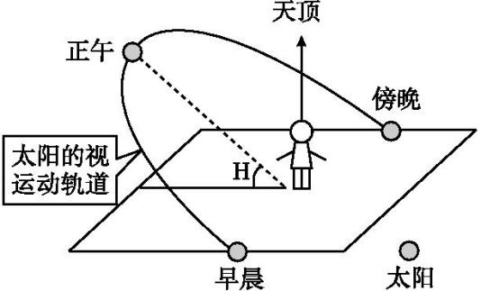
3.日出、日落时日影朝向
(1)在春秋分日,全球各地太阳从正东升起,正西落下。因此日出时日影朝西,日落时日影朝东。
(2)北半球夏半年,太阳直射北半球,全球各地(极昼极夜区域除外)太阳从东北方升起,西北方落下,因而日出时日影朝向西南,日落时日影朝向东南。
(3)北半球冬半年,太阳直射南半球,全球各地(极昼极夜区域除外)太阳从东南方升起,西南方落下,因而日出时日影朝向西北,日落时日影朝向东北。
4.太阳视运动的判读技巧
太阳视运动的考查关键在三个点:日出点、正午点、日落点,主要涉及“三点”的位置规律及相应时间的推算。具体规律归纳如下:

Slide 12
(1)日出日落方位规律
①非极昼极夜区。日出日落方位与太阳直射点位置相关,即直射点在北半球时,日出东北方、日落西北方;直射点在南半球时,日出东南方、日落西南方。春分日(3月21日前后)或秋分日(9月23日前后),太阳直射赤道,日出正东、日落正西。
②极昼区。北半球极昼区,日出正北方、日落正北方;南半球极昼区,日出正南方、日落正南方。
(2)正午太阳方位规律
①北回归线以北,全年正午太阳都在南方天空。
②南回归线以南,全年正午太阳都在北方天空。
③南北回归线之间,正午太阳有时在天顶、有时在南方天空、有时在北方天空。
(3)太阳视运动的路程与日出日落时间
太阳视运动路程越长,所需时间越多,日出越早,日落越晚。
太阳视运动路程越短,所需时间越短,日出越晚,日落越早。
(4)影子变化判读
①影长变化,根据太阳高度的大小判断影长,例如,日出时影长最长,之后缩短,正午时最短,之后变长,日落时达最长;直射点上无影子。
②影子方向的变化,根据太阳方位与影子方位相反,判断影子方向的变化。

Slide 13
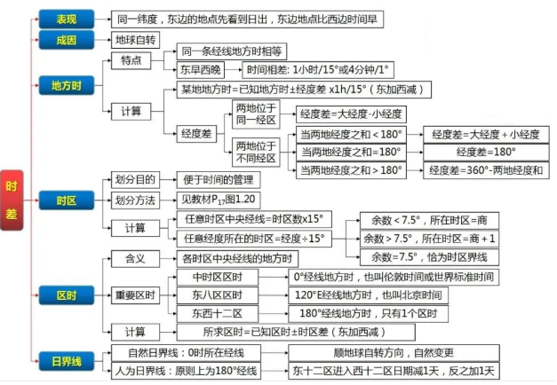
〖知识网络〗

Slide 14
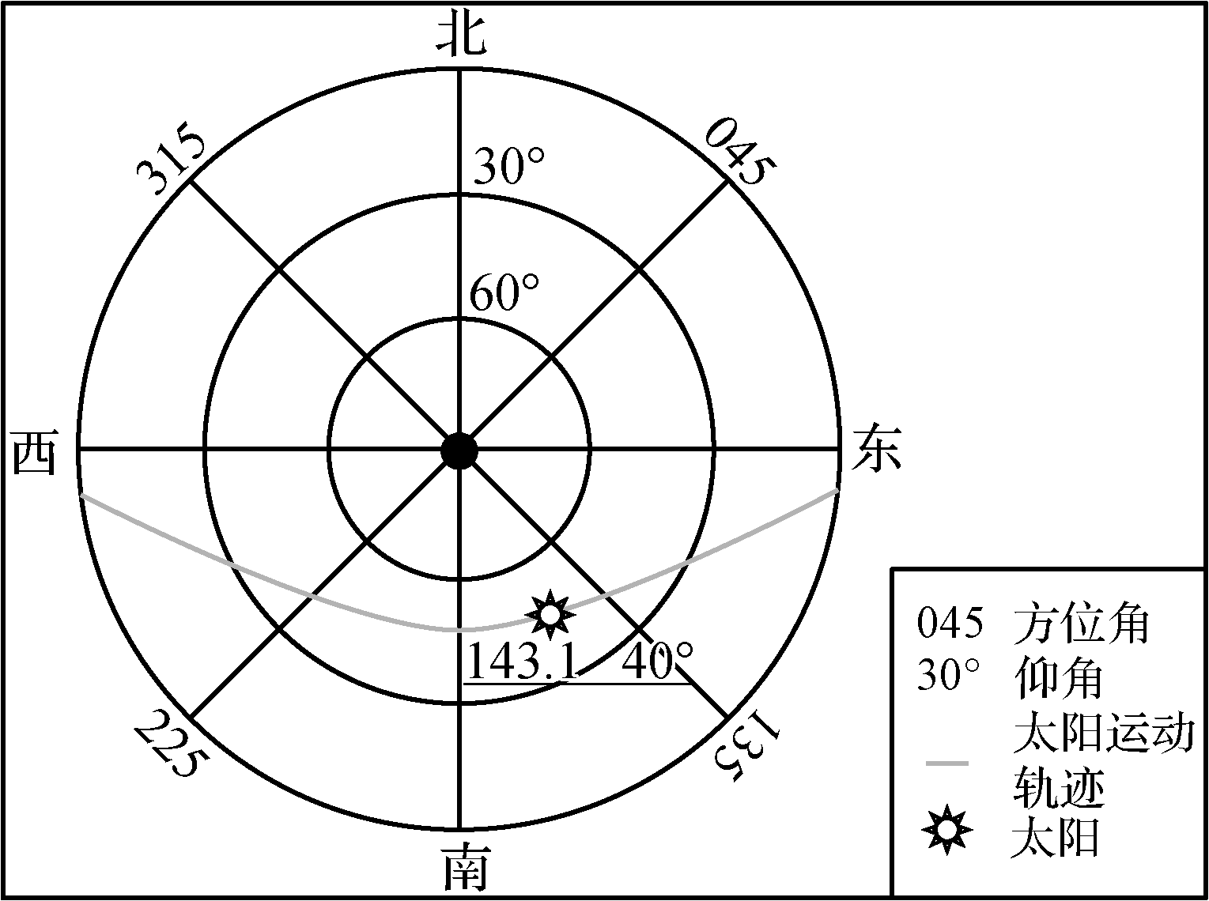
〖押题预测〗
北京时间2021年10月1日10：00,李老师登录香港天文台网站，在太阳路径平台上输入时间和某城市经纬度，得到如图所示的“太阳视运动路径图”。据此完成下面小题。
1．该城市最可能是（ ）
A．北京 B．伦敦 C．堪培拉 D．华盛顿
2．10月1日—7日，该城市（ ）
A．日出时间逐渐提前
B．正午影长逐渐变短
C．日出时太阳方位角变小
D．日落时太阳方位角变小

Slide 15
北京时间2021年9月17日13时34分，“神舟十二号”载人飞船返回舱在东风着陆场（经度约100°17′E）成功着陆，执行飞行任务的航天员聂海胜、刘伯明、汤洪波安全顺利出舱。据此完成下面小题。
3．当“神舟十二号”载人飞船返回舱在东风着陆场成功着陆时（ ）
A．太阳直射南半球并向北移动 B．全球新旧一天的比例约为11：13
C．太阳位于东风着陆场东南方 D．国际标准时间为17日5时34分
4．从“神舟十二号”载人飞船返回舱在东风着陆场成功着陆时起，若全球为同一天，则北京时间约需要再经过（ ）
A．5小时26分钟 B．6小时26分钟
C．7小时26分钟 D．8小时26分钟

Slide 16
第24届冬季奥林匹克运动会，于2022年2月4日开幕，2月20日闭幕。北京时间2月8日上午10时，在自由式滑雪女子大跳台决赛中，中国选手谷爱凌以总成绩188，25分折获金牌。据此，完成下面小题。
5．在第24届冬奥会期间，下列现象可信的是（ ）
A．北京市日出东北 B．北极地区极夜范围扩大
C．巴西利亚（15°47′S）正午太阳高度角减小 D．地球公转速度变大
6．地处旧金山市（122°W，37°N）的张女士观看了北京冬奥会电视直播，在自由式滑雪女子大跳台决赛开始时，当地的区时为（ ）
A．2月7日2点 B．2月7日18点 C．2月8日18点 D．2月9日2点

Slide 17
北京时间2021年12月27日0:55分，神州十三号航天员成功返回天和核心舱。后续，神舟十三号航天员将投入下一阶段在轨工作任务，以“感觉良好”状态迎接新年到来，这也将是中国航天员首次在太空跨年。据此完成下面小题。
7．航天员返舱时，零时区区时约为（ ）
A．12月27日17:00 B．12月26日16:00
C．12月26日17:00 D．12月27日16:00
8．神州十三号乘组在太空跨年时，重庆（29°N）的正午太阳高度约为（ ）
A．61° B．71° C．40° D．52°

Slide 18
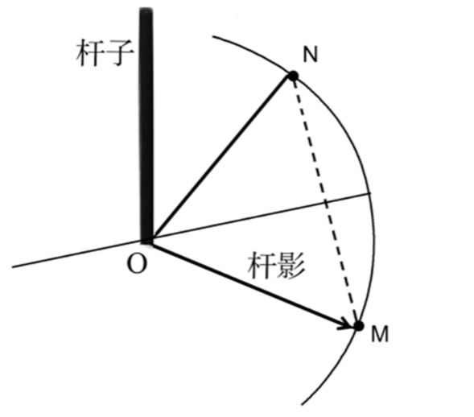
利用太阳定方位较精确的方法是日影杆法。先在地面上竖立一根垂直于地面的杆子，以杆基为圆心，适当距离为半径，在杆影的一侧画一个半圆，记下杆影顶端恰好落在半圆上的两点，将这两点与圆心连接，画出一个等腰三角形，根据此三角形顶角的角平分线来确定方位。家住海南（20°N,110°E）的小明在夏至日运用该原理进行观测，在北京时间9时测得杆影顶端落在半圆上的M点，当天某时刻测得杆影顶端落在半圆上的N点，如下图所示。据此完成下面小题。
9．图中OM的指向为（ ）
A．东北 B．西南 C．东南 D．西北
10．观测当天，杆影顶端落在半圆上的N点时，北京时间为（ ）
A．15时 B．15时40分 C．16时20分 D．16时40分

Slide 19
北京时间8月24日19时15分，我国在酒泉卫星发射中心（39.75°N，98.5°E）用长征二号丙运载火箭，成功将融合试验卫星01/02星送入预定轨道，发射任务获得圆满成功。据此完成问题。
11．该日，酒泉的日落方位为（ ）
A．东北方 B．东南方 C．西北方 D．西南方
12．融合试验卫星01/02星发射时，24日占全球的比例约为（ ）
A．23/24 B．5/6 C．1/3 D．11/12

Slide 20
暑假，小明从北京出发按照一定的方向到非洲进行一周的研学旅行。途中他依次记录了五地的昼夜差（昼长减去夜长之差的绝对值）。下表为小明记录的五地昼夜差值表。据此回答问题。
13．小明发现丙、戊地的昼夜差值很接近，但是此时两地的景观却有很大不同。据此可推断两地最有可能（ ）A．昼长相似 B．经度相似 C．地势相似 D．自转线速度相似
14．表中甲地日落时当地时间为（ ）
A．18：30 B．19：30 C．20：30 D．21：30
途经地 | 甲地 | 乙地 | 丙地 | 丁地 | 戊地
昼夜差 | 6小时0分 | 4小时25分 | 2小时5分 | 0小时4分 | 2小时6分

